Slide 3
De la bingo! Un accident, până la:
LUCRÂND ÎN SIGURANȚĂ ÎMPREUNĂ, PUTEM FACE DIFERENȚA
Bingo! Acum pot face diferența

Slide 4
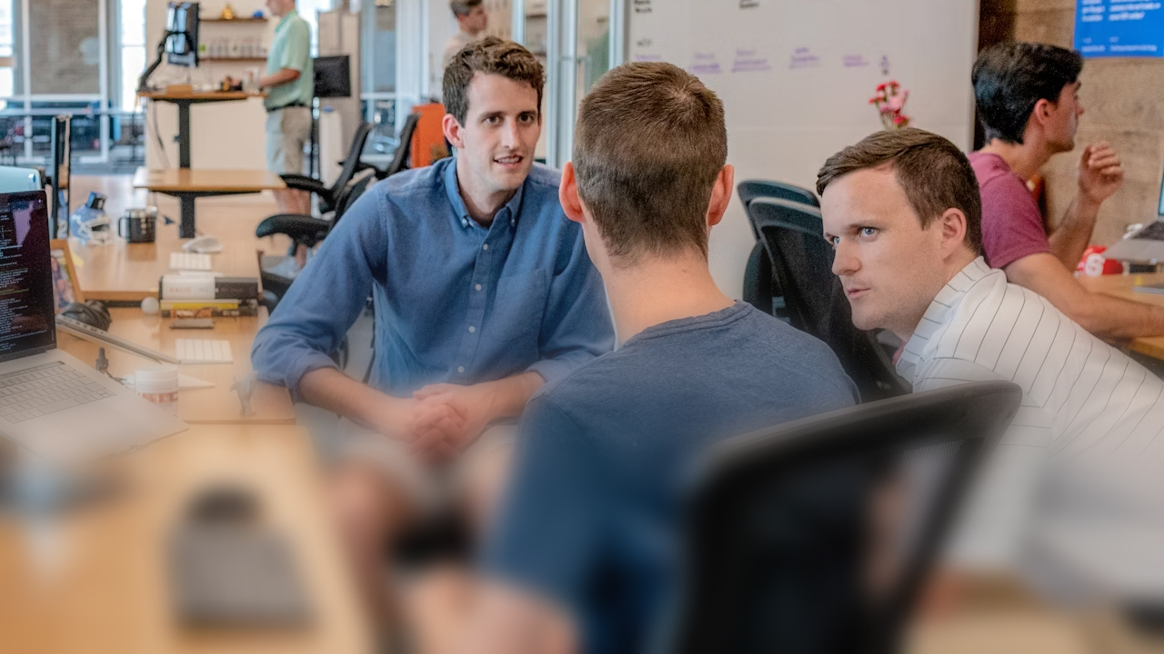
Valoarea WAVE: Respect

Slide 6
Get your
bingo card ready!

Slide 7
12

Slide 8
Cum ați dori ca ceilalți să vă conteste comportamentul nesigur?
Vă rugăm să explicați sau să arătați ceea ce spuneți.
Întrebare
Valoarea WAVE: Respect

Slide 9
Valoarea WAVE: Dorința de a învăța

Slide 11
Get your
bingo card ready!

Slide 12
4

Slide 13
Ați fost pe aproape! Ați putea doar să vă dați din cale și să evitați un accident. De asemenea, știți exact ce ați fi putut face în mod diferit pentru ca acest lucru să fie sigur sau mai sigur de acum încolo. Colegii dumneavoastră nu au văzut sau auzit nimic.
Spuneți colegilor dumneavoastră ce s-a întâmplat? De ce sau de ce nu?
Dilemă
Valoarea WAVE: Dorința de a învăța

Slide 14
Valoarea WAVE: Consecvent

Slide 16
Get your
bingo card ready!

Slide 17
6

Slide 18
Chiar înainte de finalul lucrului, excavatorul se defectează. Excavatorul reprezintă o piesă importantă pentru finalizarea lucrului la timp. Reparațiile durează câteva zile și livrarea în timp util este pusă în pericol.
Cine a experimentat o situație similară și ce ați făcut?
Dilemă
Valoarea WAVE: Consecvent

Slide 19
Valoarea WAVE: Acțiune

Slide 21
Get your
bingo card ready!

Slide 22
21

Slide 23
Ați întâmpinat vreodată vreo situație (serviciu/sau viață privată) când ați gândit după asta: „Ar fi trebuit sa spun ceva despre asta”?
Întrebare
Valoarea WAVE: Acțiune

Slide 24
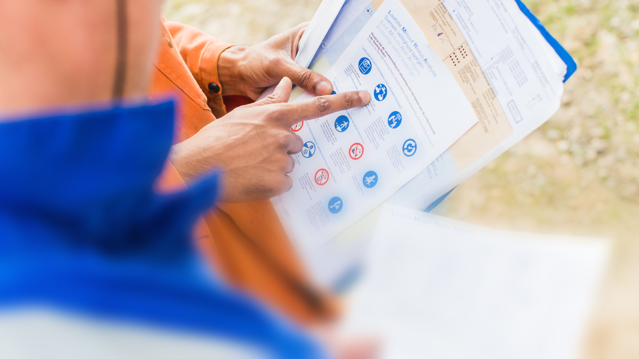
Valoarea WAVE: Responsabil

Slide 26
Get your
bingo card ready!

Slide 27
28

Slide 28
Este sfârșitul zilei de lucru și ați curățat și ordonat totul. Sunteți gata să mergeți acasă. La o oarecare distanță, vedeți un excavator care finalizează un șanț. Un alt coleg începe deja să îndepărteze bariera, ceea ce înseamnă că pietonii ar putea intra în zona de întoarcere a excavatorului.
Ce faceți?
Dilemă
Valoarea WAVE: Responsabil

Slide 29
Valoarea WAVE: Corect

Slide 31
Get your
bingo card ready!

Slide 32
33

Slide 33
În ce situații ați lua în considerare posibilitatea de a raporta sau nu ceva folosind aplicația WAVE, pentru a nu vă face rău dumneavoastră sau altora?
Vă rugăm să explicați răspunsul dumneavoastră.
Dilemă
Valoarea WAVE: Corect

Slide 34
Valoarea WAVE: Deschis

Slide 36
Get your
bingo card ready!

Slide 37
48

Slide 38
Există situații în care nu sfidați comportamentul unui coleg?
Din ce motive?
Întrebare
Valoarea WAVE: Deschis

Slide 39
Cel mai sigur coleg

Slide 40
Get your
bingo card ready!

Slide 41
10

Slide 42
Pe cine nominalizați pentru un Compliment privind lucrul în condiții de siguranță?
Vă rugăm să explicați răspunsul dumneavoastră.
Apropo: Ați atribuit vreodată vreun Compliment în cadrul aplicației WAVE?
Întrebare
Cel mai sigur coleg

Slide 43
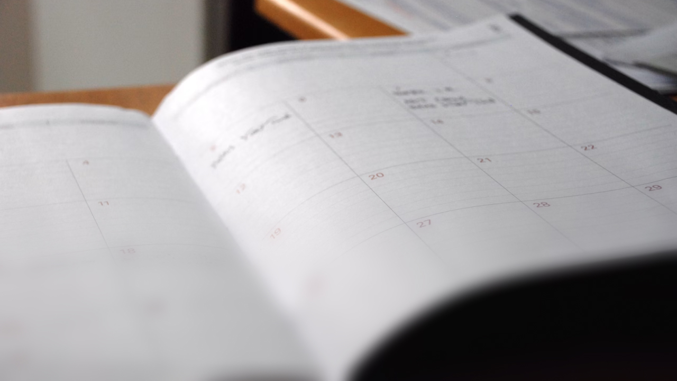
Vă supraestimați abilitățile?!

Slide 45
Get your
bingo card ready!

Slide 46
56

Slide 47
Cea mai comuna formă de supraestimare este planificarea. Sunteți de acord sau nu? Ce riscuri presupune acest lucru?
Vă supraestimați vreodată abilitățile?
Dilemă
Vă supraestimați abilitățile?!

Slide 48
Care este avantajul pentru dumneavoastră?

Slide 49
Get your
bingo card ready!

Slide 50
3

Slide 51
Cine sau ce reprezintă motivația dumneavoastră pentru a lucra în siguranță dumneavoastră însuși și a permite celorlalți să lucreze sigur?
Dilemă
Care este avantajul pentru dumneavoastră?

Slide 52
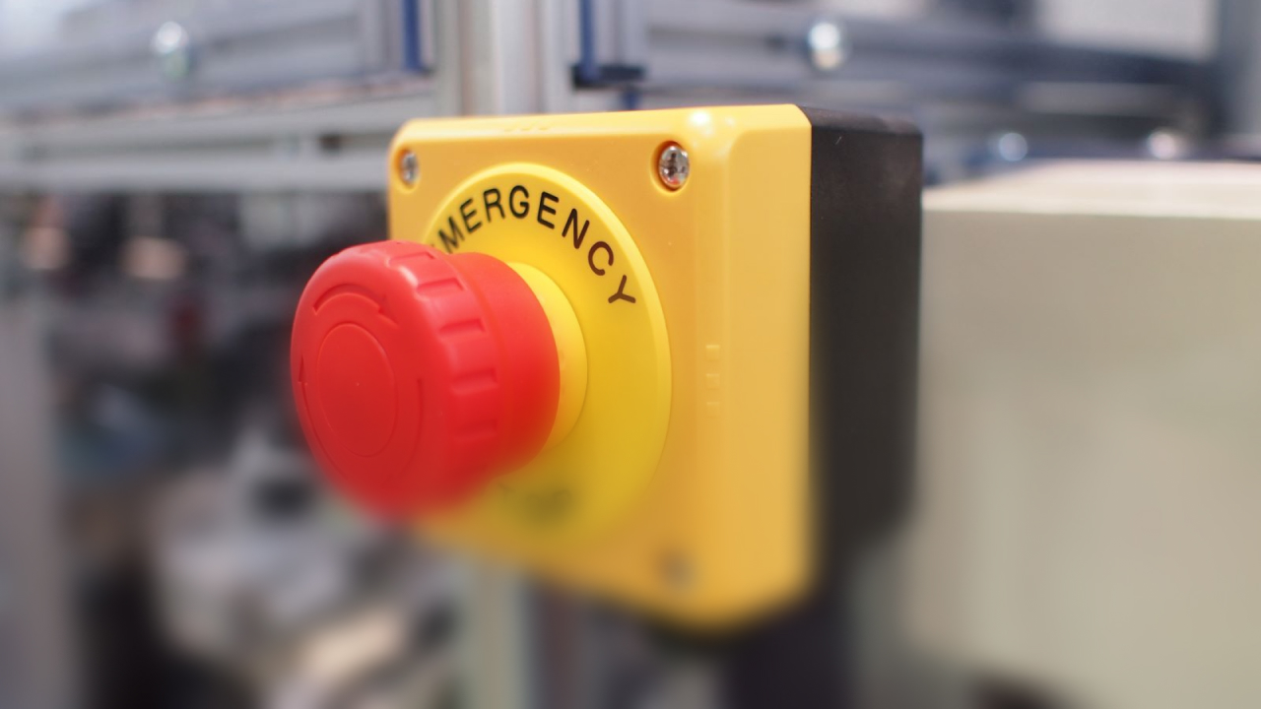
Semn de avertizare

Slide 54
Get your
bingo card ready!

Slide 55
11

Slide 56
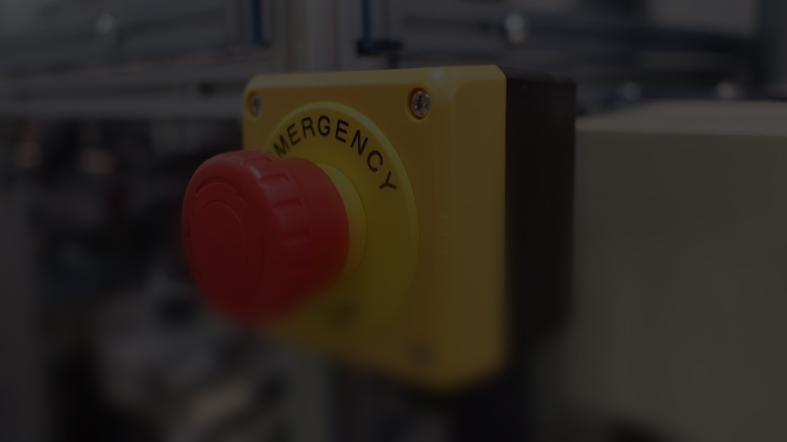
Când a fost ultima dată când ați avut îndoieli legate de posibilitatea de a desfășura lucrul în condiții de siguranță?
De ce? Și ce ați făcut?
Dilemă
Semn de avertizare

Slide 57
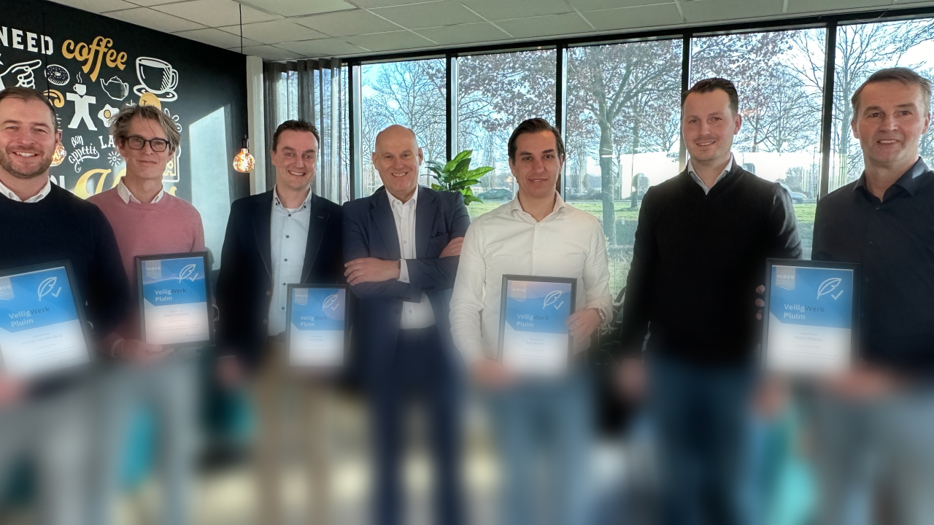
Diferența

Slide 58
Get your
bingo card ready!

Slide 59
20

Slide 60
Aveți vreodată senzația că puteți face diferența în materie de siguranță în cadrul organizației?
Vă rugăm să explicați răspunsul dumneavoastră.
Dacă nu, ce credeți că ar trebui să se schimbe?
Întrebare
Diferența

Slide 62
